Slide 1


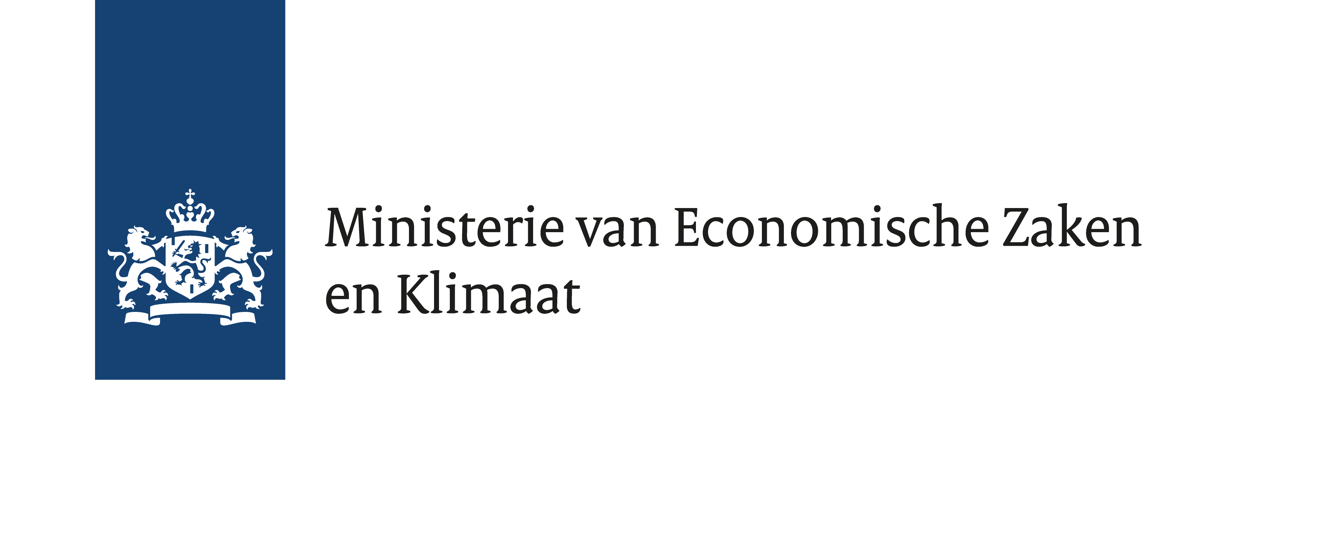
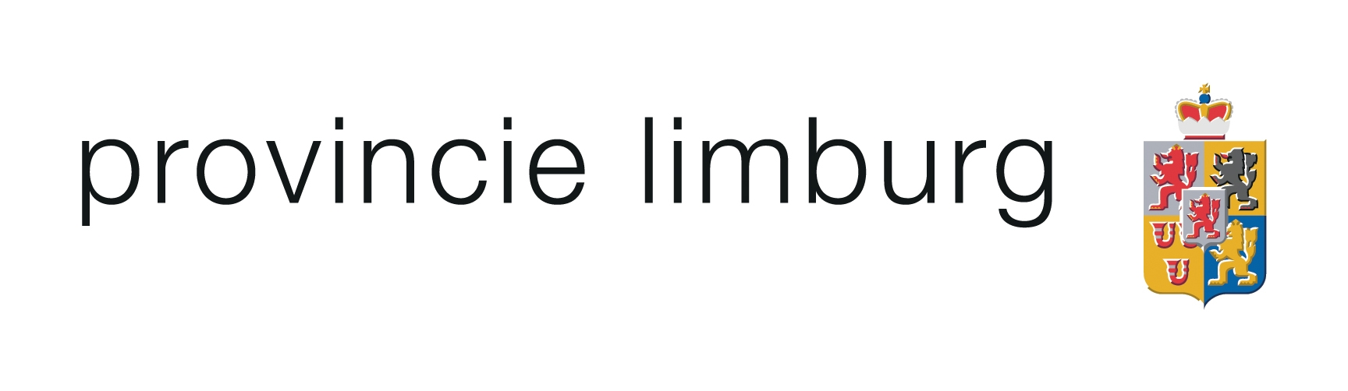



Deelsessie KLIMAAT
OPZuid 2021-2027
21 April 2022
Dries van Halder (Stimulus) & Gerbert de Voogd van der Straaten (provincie Zeeland)

Slide 2
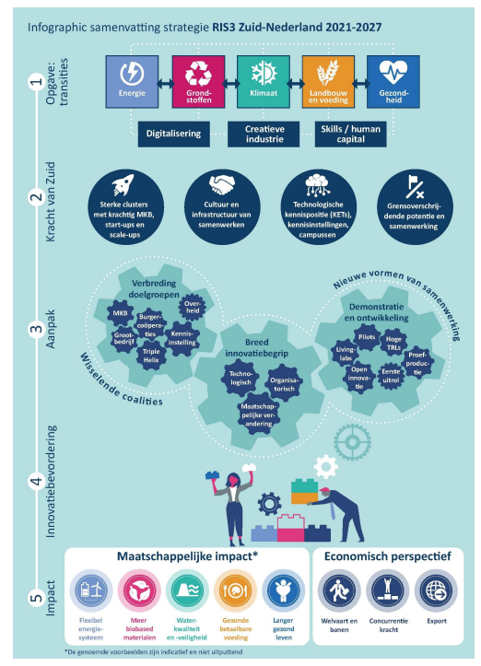

""
RIS3 – BASIS VOOR EUROPESE PROGRAMMA’S
  Maatschappelijke innovatie die bijdraagt aan versnelling van vijf transities.
  Inspelen op meest urgente ontwikkelingen.

Slide 3

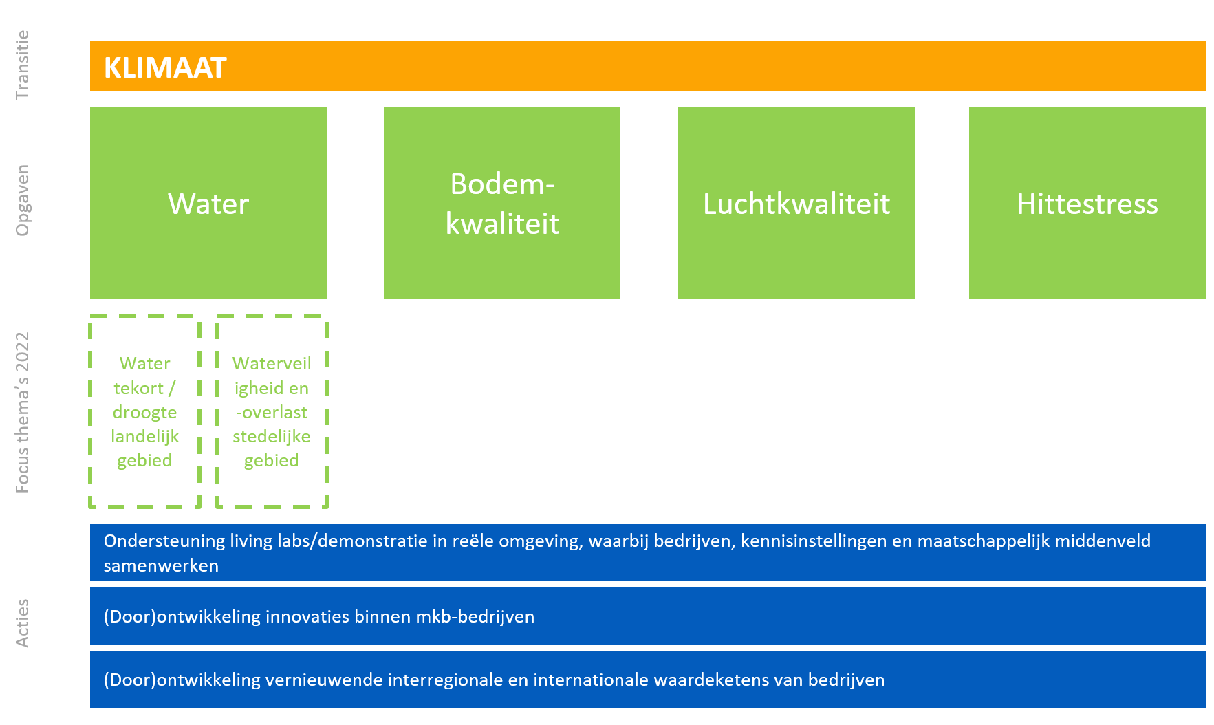
OPZUID - Openstellingen 2022
Wateroverlast stedelijk gebied
Watertekort landelijk gebied
€ 3 miljoen voorjaar
€ 3 miljoen najaar

Slide 4
Waterveiligheid en -overlast in het stedelijke gebied
\

Slide 5
Provinciale speerpunten –
Waterveiligheid en wateroverlast in het stedelijk gebied
Conform de Klimaatadaptatie strategie Zeeland:
Vergroening van het stedelijk gebied is één van de speerpunten binnen deze strategie. Meerdere doelen worden hiermee gediend:
  Vertragen van het water (wateroverlast)
  Het tegengaan van hittestress
  Door betere infiltratie zal de droogte verminderen
  Daarnaast heeft het een positieve invloed op de biodiversiteit en de leefbaarheid binnen het stedelijk gebied
  Innovatieve dijkconcepten vallen ook binnen deze aanvraag.

Slide 6
WATERVEILIGHEID EN wateroverlast in het stedelijk gebied
Focusthema voorjaar 2022: wat houdt het thema in?
Als gevolg van klimaatverandering wordt het niet alleen warmer. Ook de neerslagkarakteristieken wijzigen doordat warmere lucht meer waterdamp kan bevatten. De hoeveelheid neerslag en extreme neerslag in de winter nemen toe, evenals de intensiteit van extreme regenbuien in de zomer.
De gevolgen hiervan zijn merkbaar in Zuid-Nederland. Met name in Brabant en Limburg, specifiek in de beekdalen, is sprake van wateroverlast. In Zeeland beschermen de deltawerken ons dagelijks tegen de alsmaar stijgende zeespiegel.
Klimaatadaptatie kan bijdragen aan de waterveiligheid en er voor zorgen om beter met de problematiek rondom wateroverlast om te gaan. Zo zorgt meer groen in de stad voor een snellere afvoer van water naar de bodem. Dijken en deltawerken houden ons veilig. Maar ook wateropslag is belangrijk, hevige buien gedurende een kortere tijd worden afgewisseld door langere periodes van droogte.

Slide 7
WATERVEILIGHEID EN wateroverlast in het stedelijk gebied
Focusthema voorjaar 2022: projecten richten zich op?
innovaties die bijdragen aan een dynamisch watersysteem;
vertragen van water op hellingen en beekdalen;
innovatieve oplossingen voor de beekdalen;
burgers weerbaar maken tegen wateroverlast eventueel gekoppeld met hittestress;
innovatieve dijkconcepten;
water bergen zowel in de bodem als bovengronds (bijvoorbeeld verticaal water bergen).
Zie ‘Werkdocument OPZuid EFRO 2021-2027’ op www.stimulus.nl voor een verdere uitwerking van het thema.

Slide 8
Watertekort en droogte landelijk gebied
\

Slide 9
Provinciale speerpunten –
Watertekort en droogte landelijk gebied
Conform het Zeeuws Deltaplan Zoet Water:
Het verbeteren van de zoetwatersituatie/beschikbaarheid in Zeeland kan onder andere door:
  Opslag in de ondergrond en boven de grond
  Efficiënter/doelmatiger omgaan met het beschikbare zoete water (irrigatietechnieken)
  Hergebruik van effluent
  Nadere verkenning naar ontzilting. Is het een commercieel aantrekkelijke optie voor de landbouwsector?

Slide 10
Watertekort en droogte landelijk gebied
Focusthema najaar 2022: wat houdt het thema in?
Een robuuste zoetwatervoorziening is van belang voor onze economie en maatschappij. Volgens het Nationaal Water Programma 2022-2027 is zestien procent van de Nederlandse economie afhankelijk van voldoende zoetwater. Samen zijn deze sectoren goed voor een omzet van ongeveer €193 miljard per jaar.
Klimaatverandering heeft veel consequenties voor het functioneren van het landelijk gebied. Door klimaatverandering zal er een toename zijn van perioden van teveel water, afgewisseld met perioden van droogte en watertekort. Door de stijging van de zeespiegel is er in Zeeland een toename van verzilting.
Deze veranderingen hebben gevolgen voor landbouw, industrie en natuur en daarmee ook voor de leefbaarheid van het landelijk gebied. Onder het thema watertekort en droogte landelijk gebied kunnen kennis en innovaties worden ontwikkeld die bijdragen aan de klimaatadaptatie van het landelijk gebied.

Slide 11
Watertekort en droogte landelijk gebied
Focusthema najaar 2022: projecten richten zich op?
innovaties die bijdragen aan een dynamisch watersysteem;
hergebruik effluent RWZI/AWZI;
ondergronds en bovengronds zoetwater berging;
efficiënte irrigatie technieken;
minder grondwater onttrekken;
water vasthouden in agrarisch gebied/bodem;
vasthouden water in plateaus;
infiltreren water in lössgrond;
waterwinning (drinkwater);
ontzilting;
ontwikkeling van zilte en aangepaste teelten voor droogte.
Zie ‘Werkdocument OPZuid EFRO 2021-2027’ op www.stimulus.nl voor een verdere uitwerking van het thema.

Slide 12
Vragen?
Dries van Halder
Programmamanager
d.vanhalder@stimulus.nl
Gerbert de Voogd van der Straaten
Adviseur zoet water
gh.de.voogdvanderstraaten@zeeland.nl

